Slide 1


Eiginleikagreining strandsjávar
skilgreining gerða og skipting í vatnshlot
Sólveig R. Ólafsdóttir
Hafrannsóknastofnun

Slide 2
Yfirborðsstraumar

Slide 3
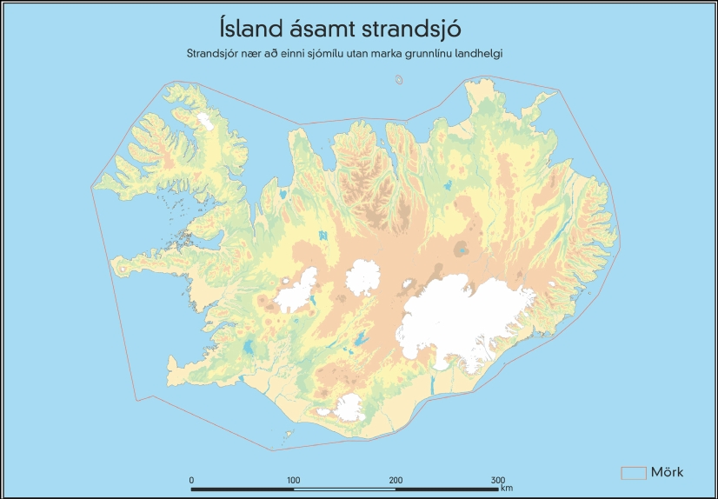
Strandsjór
Strandsjór út að 1 sjómílu frá grunnlínu landhelginnar
Gríðarstór svæði í sjó falla undir lögin, fá lönd í Evrópu hafa stærri svæði í sjó sem falla undir WFD

Slide 4
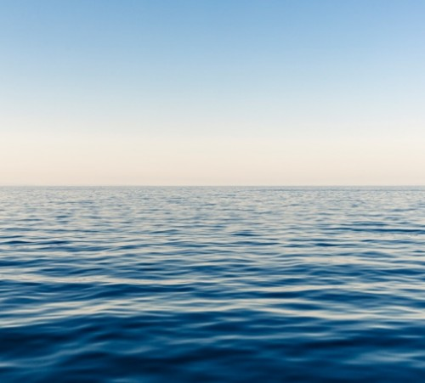
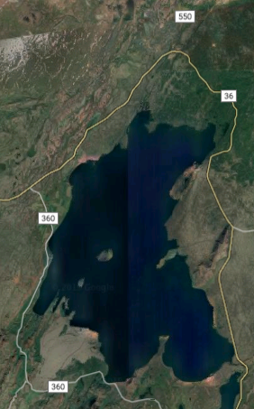
Strandsjór

Slide 5

Lýsar (descriptors) til skiptingar í gerðir
(úr reglugerð 535/2011)
Kerfi B - Valkostur við skiptingu vatnshlota í gerðir
 | Eðlis- og efnafræðilegir þættir sem ákvarða eiginleika strandsjávar og þar af leiðandi gerð og samsetningu lífríkis hans
Skyldubundnir þættir | breiddargráða lengdargráða munur á flóði og fjöru selta
Valkvæðir þættir | straumhraði ölduhrif meðalhiti vatns blöndunareiginleikar grugg/sjóndýpi endurnýjunartími (lokaðra flóa) meðalgerð undirliggjandi jarðlaga vatnshitasvið

Slide 6
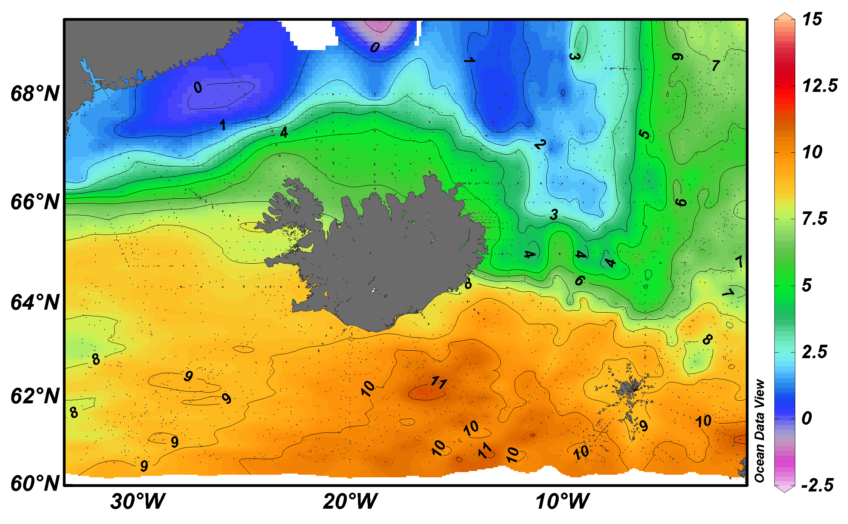
Meðalhiti
Meðalhiti sjávar á 50 metra dýpi að sumarlagi (Júní – Sept) 1996-2012

Slide 7

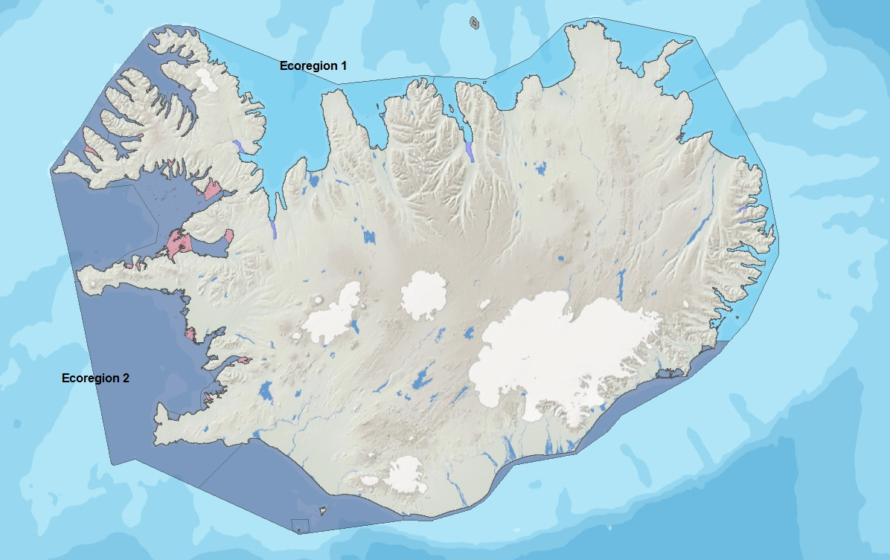
Skipting í vatnshlot á grundvelli hita

Slide 8
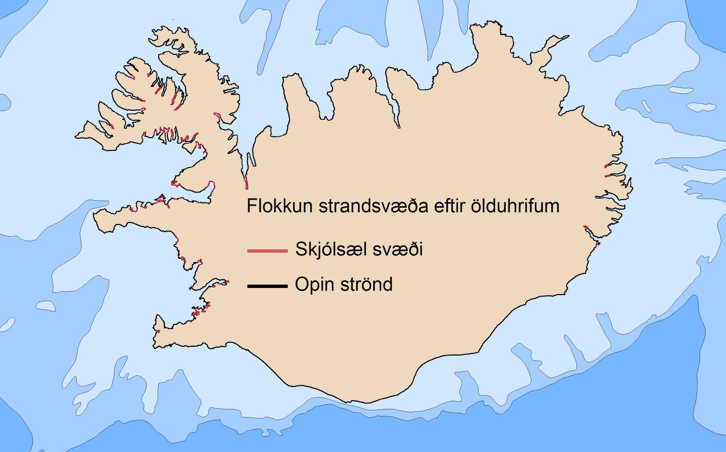
Skipting í vatnshlot byggt á ölduhrifum
Skilgreind sem annað hvort skjólsælt eða opið
Skýldu svæðin eru lítil
Delineation based on exposure
Sheltered
Exposed

Slide 9
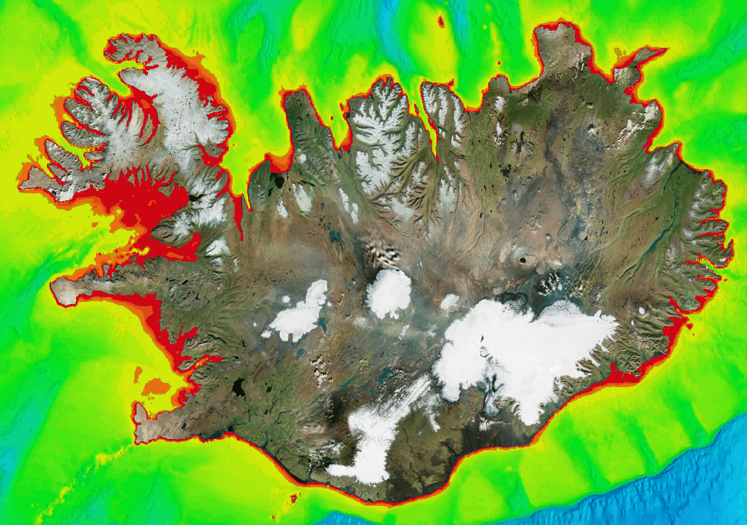
Dýpi

Slide 10
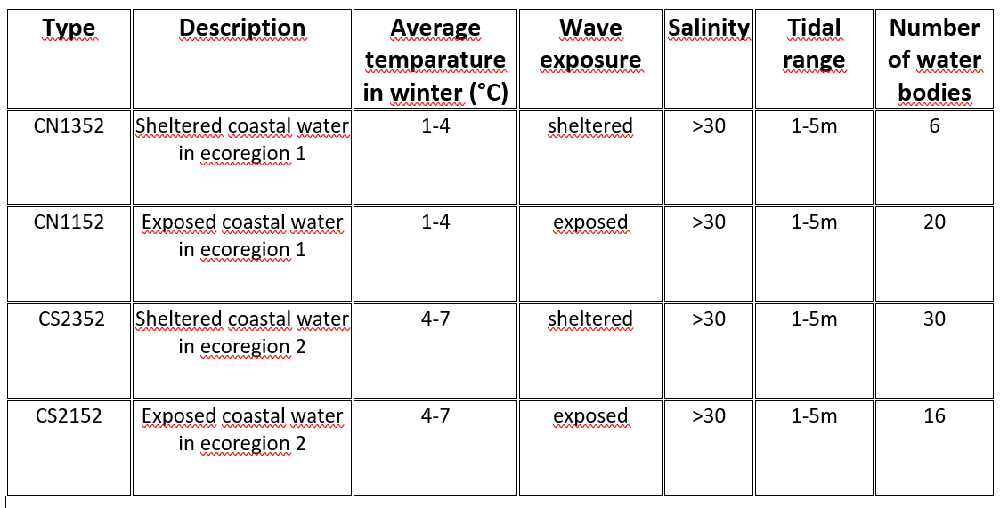
Fjórar gerðir strandsjávarvatnshlota

Slide 11
Skipting í vatnshlot, byggt á skjólsælum og opnum svæðum

Slide 12
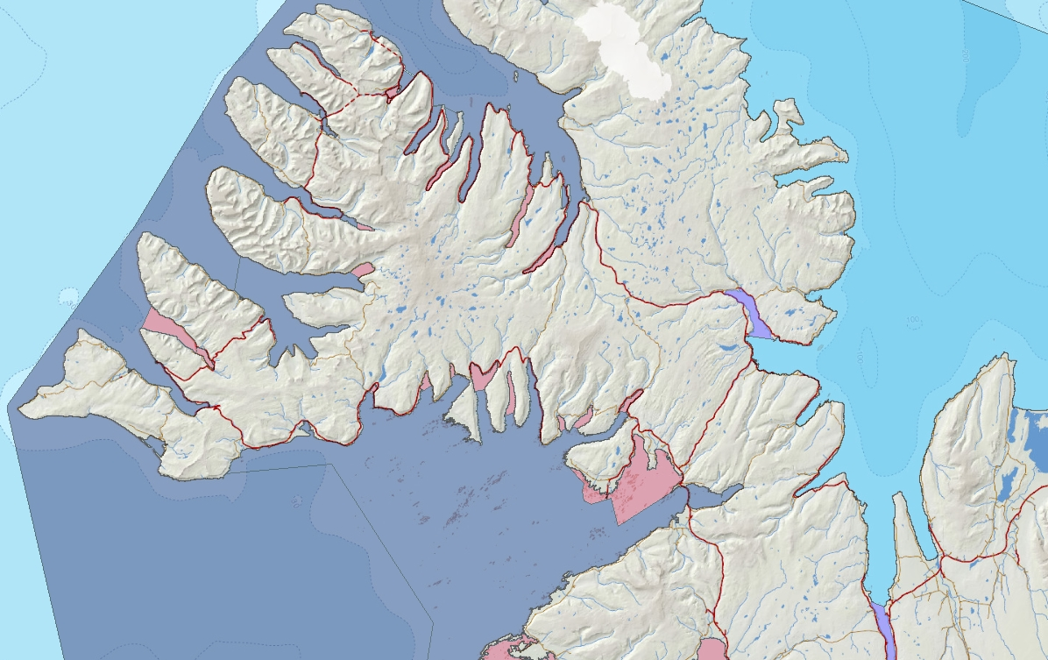
Skipting í vatnshlot á Vestfjörðum, byggt á skjólsælum og opnum svæðum

Slide 13
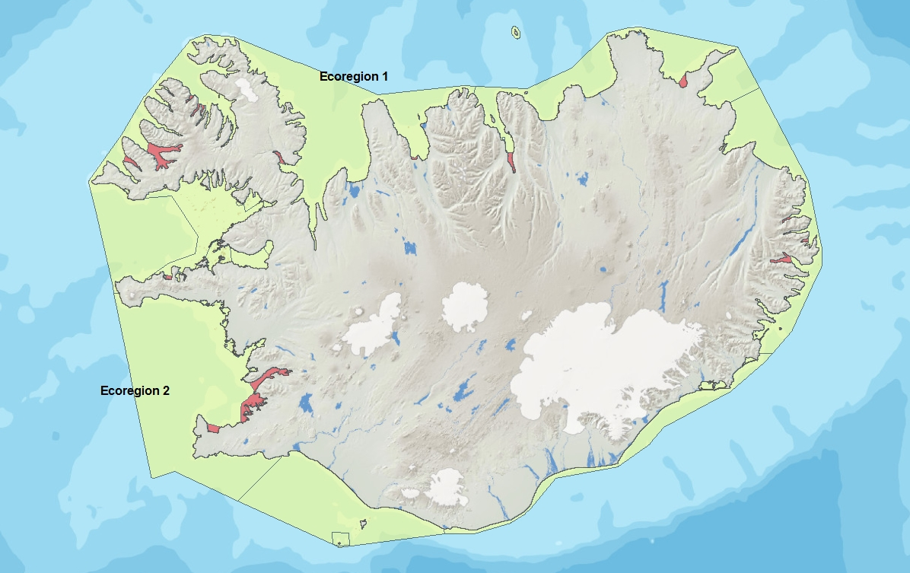
Álag af mannavöldum veldur frekari skiptingu í vatnshlot

Slide 14
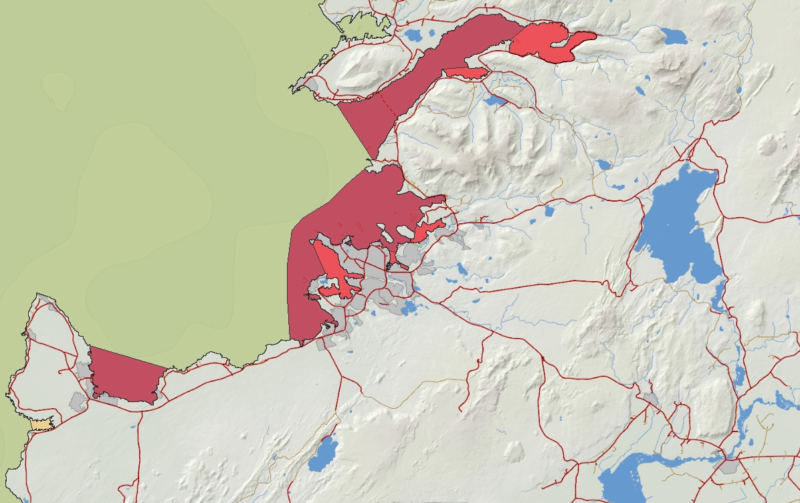
Vatnshlot í nágrenni Reykjavíkur
Notes:
Stóriðja, mannfjöldi, skipaferðir, olíuhöfn, fiskvinnsla bræðslur, skipasmíðastöðvar, slippir, stór hafnarsvæði, …
Ljósrauði liturinn eru skýld svæði undir álagi, dökkrauðu svæðin eru opin undir álagi

Slide 15
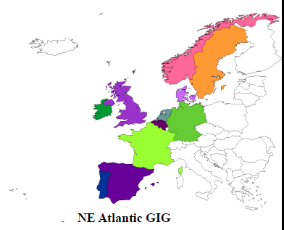
Geographical Intercalibration Group- Viðmiðunarsvæði
Tilheyrum NA-Atlantshafs viðmiðunarsvæði
Gerðir sem skilgreindar eru með háa seltu, miðlungsmun á flóði og fjöru og mikil áhrif öldu hafa verið intercalibrereaðar
Skilgreiningar og flokkanir þurfa að vera samanburðarhæfar
Notes:
The essence of intercalibration is to ensure that the definition of ecological status in member countries’ assessment methods for biological quality corresponds to comparable levels of ecosystem alteration.

Slide 16
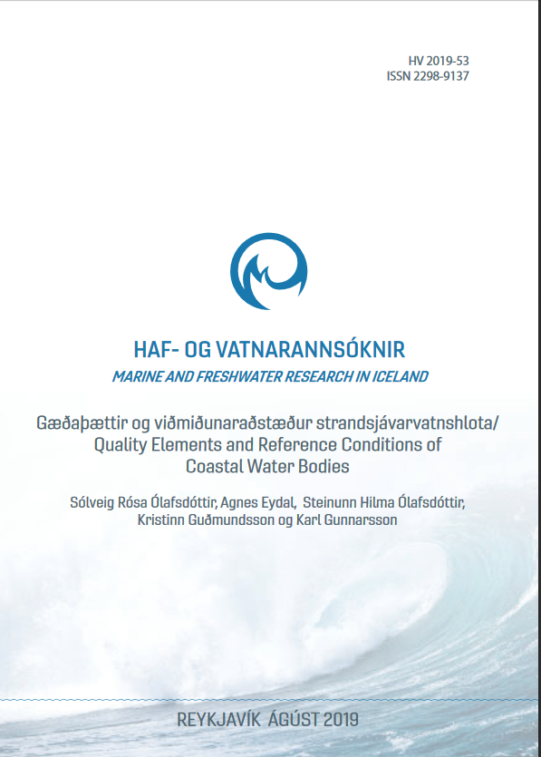
Skýrslur eru aðgengilegar á vefsvæði Hafrannsóknastofnunar
Fjórar skýrslur sem lýsa vinnu við innleiðingu laga um stjórn vatnamála í strandsjó eru á vefsvæði Hafrannsóknastofnunar
Skilgreining á gerðum vatnshlota í strandsjó í við Ísland. HV 2019-52
Flokkun strandsjávar í vatnshlot. HV 2019-50
Gæðaþættir og viðmiðunaraðstæður strandsjávarvatnshlota. HV 2019-53
Endurskoðun á skiptingu strandsjávar í vatnshlot. HV 2019-45

Slide 17
Takk fyrir

